Slide 1
Vrste medijuma
Internet mreže
Univerzitet u Novom Sadu
Fakultet tehničkih nauka
Katedra za informatiku

Slide 2
Vrste prenosnih medijuma
Medijumi
Žični
Električni
Optički
Bežični
Koaksijalni
Parični

Slide 3
Prenos korišćenjem električnih signala
A
B
⏚
⏚
Na provodniku koji se nađe u promenljivom elektromagnetnom polju indukovaće se struja
Indukovane struje se nalaze na istom provodniku kao i naš signal i mogu da ga nadjačaju
Potreban nam je način da umanjimo uticaj smetnji

Slide 4
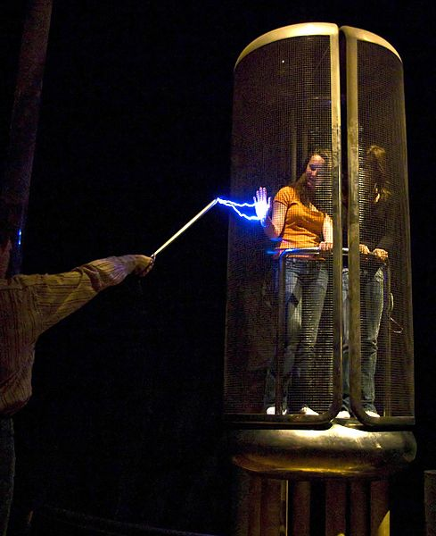
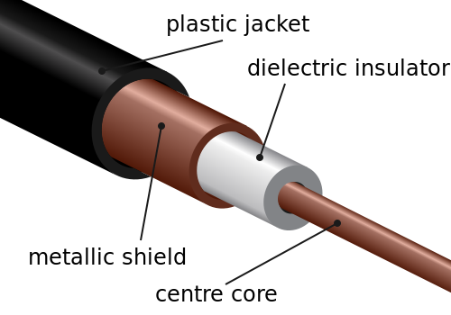
Koaksijalni kabl
Fotografije: Wikimedia Commons

Slide 5
Koaksijalni kabl
Prednosti:
širok frekventni spektar
dobra otpornost na spoljašnje smetnje
jednostavno dodavanje još jednog čvora
Mane:
Koristi se topologija magistrale ili prstena
Pristup deljenom medijumu
Sa porastom povezanih uređaja performanse opadaju, do potpunog prestanka funkcionisanja
Ograničeni smo na jedan par provodnika

Slide 6
Prenos korišćenjem električnih signala
A
B
„Upredene parice“
Smetnje će na susednim segmentima biti indukovane sa suprotnim znakom, pa se poništavaju

Slide 7
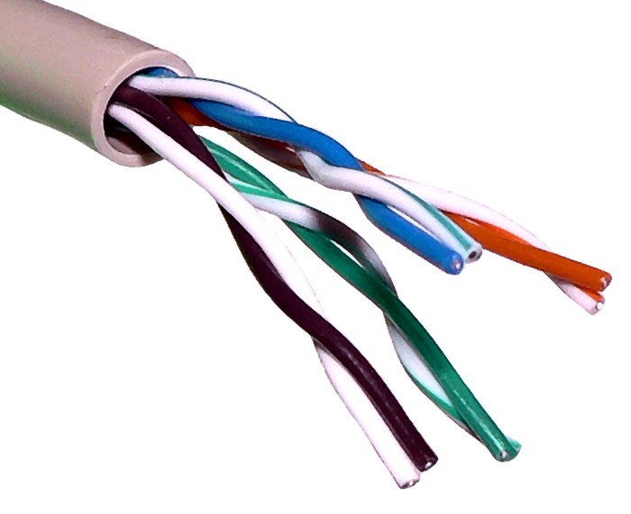
Upredene parice
Osnovni tip:
UTP – Unshielded Twisted Pair
neoklopljena upredena parica
Po konstrukciji provodnika dele se na:
punog preseka – wall
licnaste – patch, fly

Slide 8
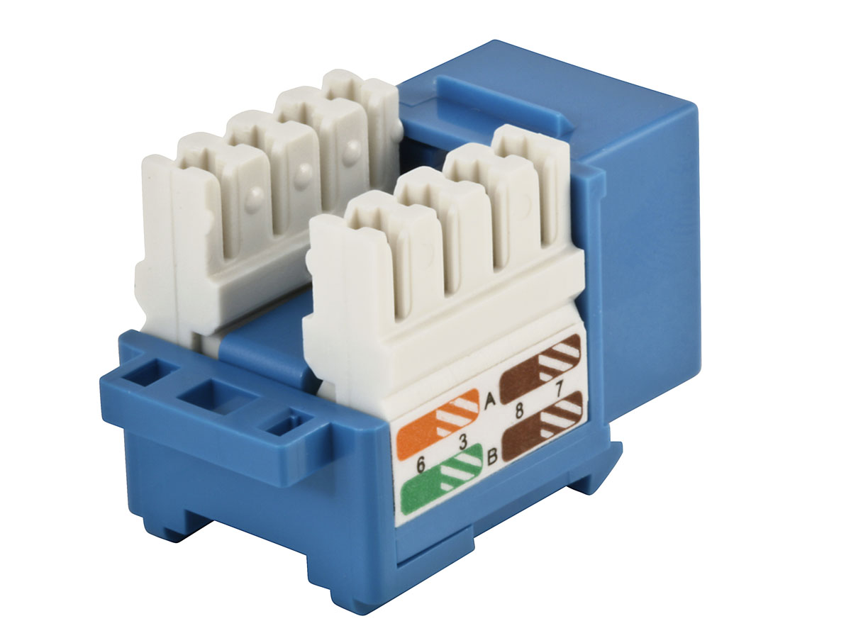
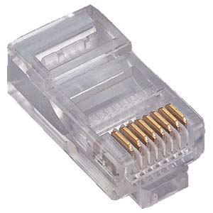
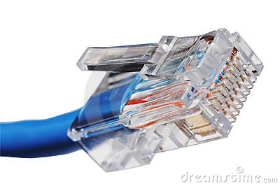
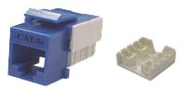
Terminiranje
Kablovi punog preseka se terminiraju utičnicama
Licnasti kablovi se terminiraju konektorima

Slide 9
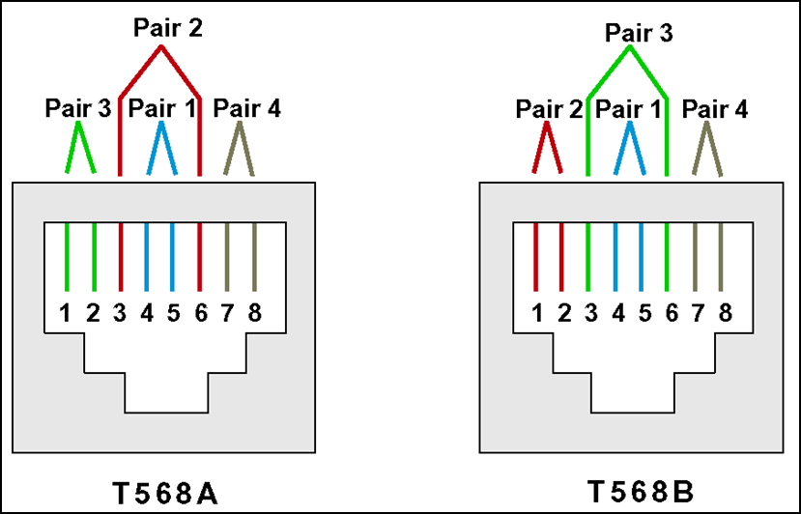
Raspored provodnika pri terminiranju

Slide 10
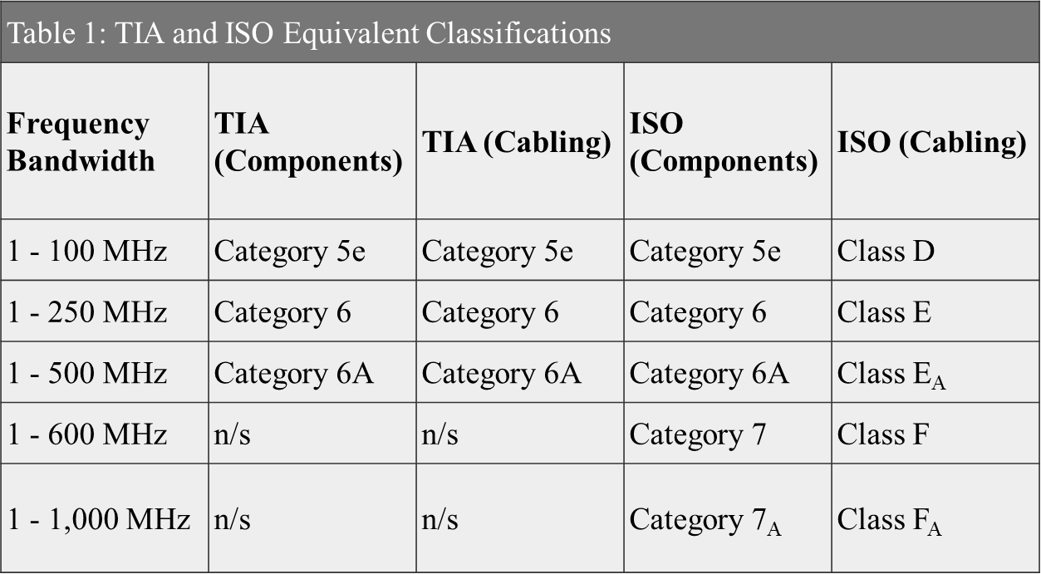
Kategorije
Razdaljine – maksimalne dužine kablova:
100 ohm UTP (0,51 ili 0,6) – do 100m
Parametri za celokupni prenosni medijum (konektore, utičnice, kablove ...)
CAT 3 od 5-16 MHz
CAT 4 od 10-20 MHz
CAT 5 od 20-100 MHz
CAT 5e
CAT 6 do 250 MHz
Definišu garantovane karakteristike pri definisanim uslovima

Slide 11
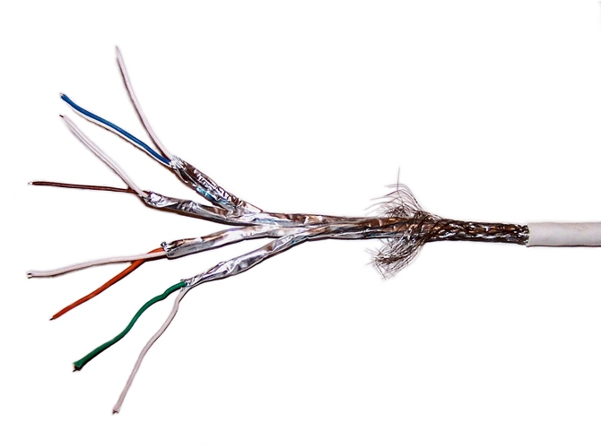
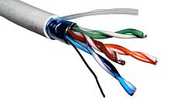
Oklopljene upredene parice
F/UTP
S/FTP

Slide 12
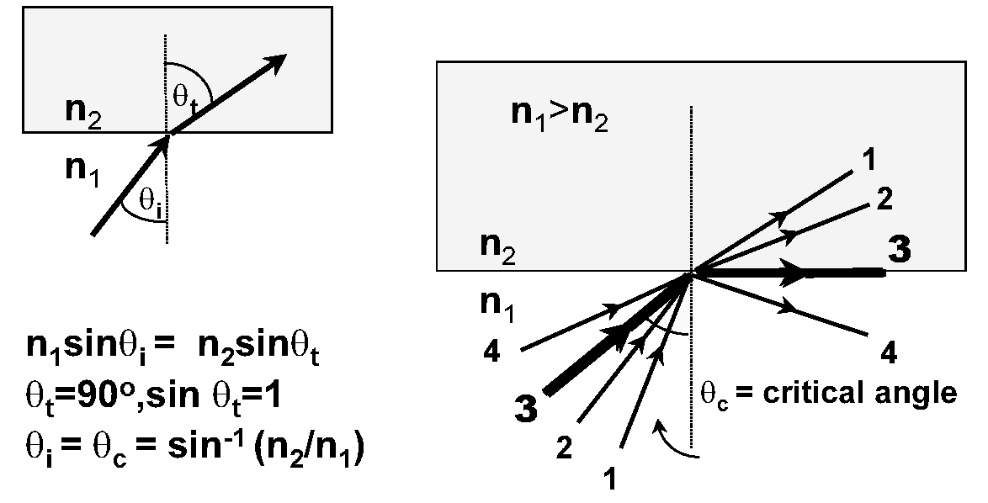
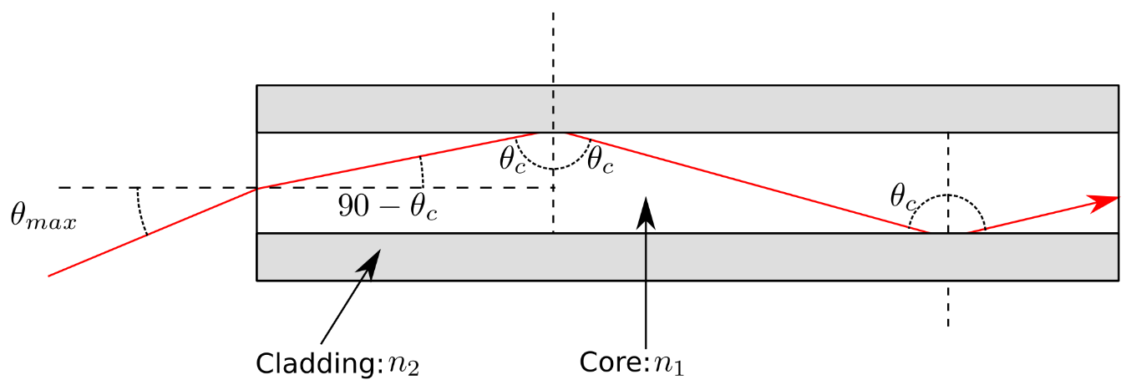
Optički medijumi

Slide 13
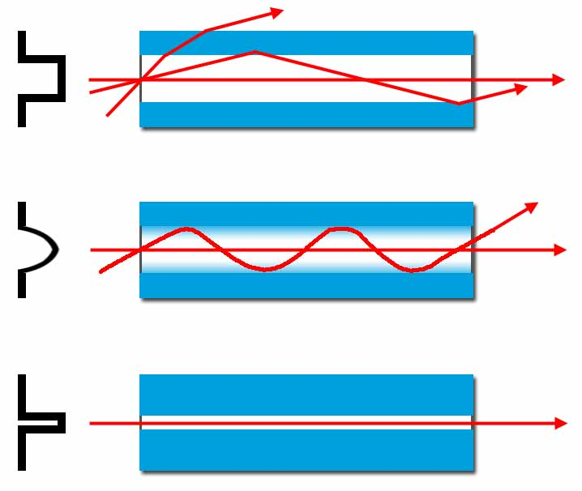
Vrste optičkih vlakana
Multimodna sa koračnom promenom n
Multimodna sa gradijentom (postepenom promenom n)
Singlmodna/monomodna

Slide 14
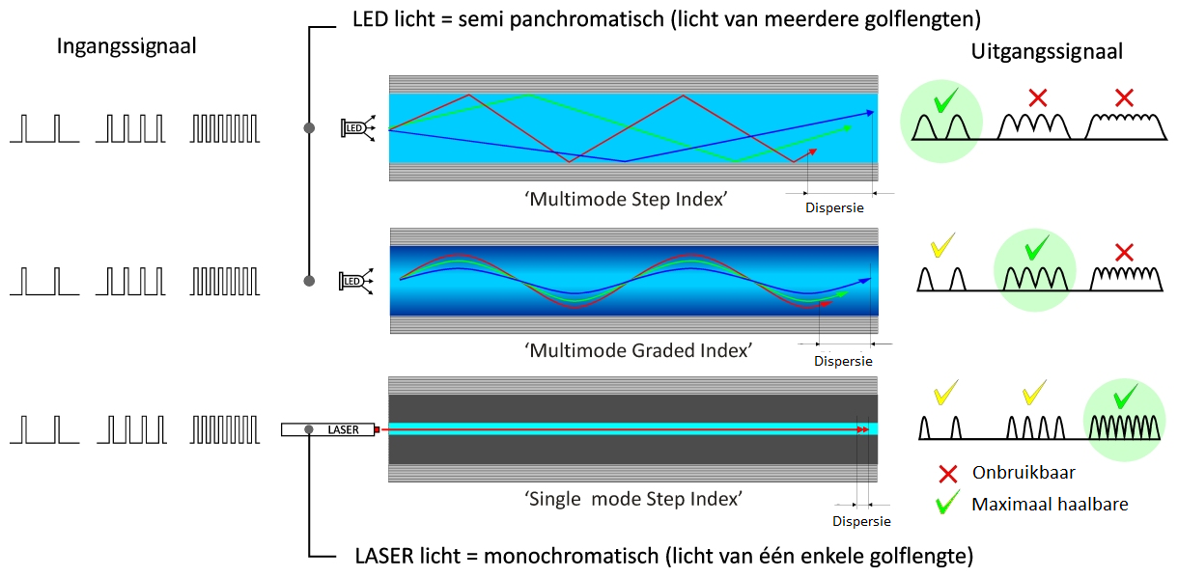

Slide 15
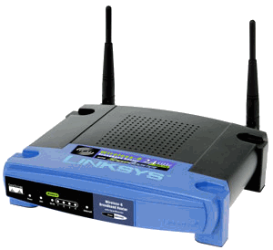
Bežični prenos
Za prenos se koriste elektromagnetni talasi
Prednost:
Nije potrebna fiksna infrastruktura za krajnje korisnike
Mane:
Licence za frekvencije su skupe, a slobodne frekvencije zakrčene
Deljeni pristup medijumu
Podložno smetnjama (drugi korisnici, uređaji, prirodno EM zračenje, …)
Teško je garantovati karakteristike

